Slide 1
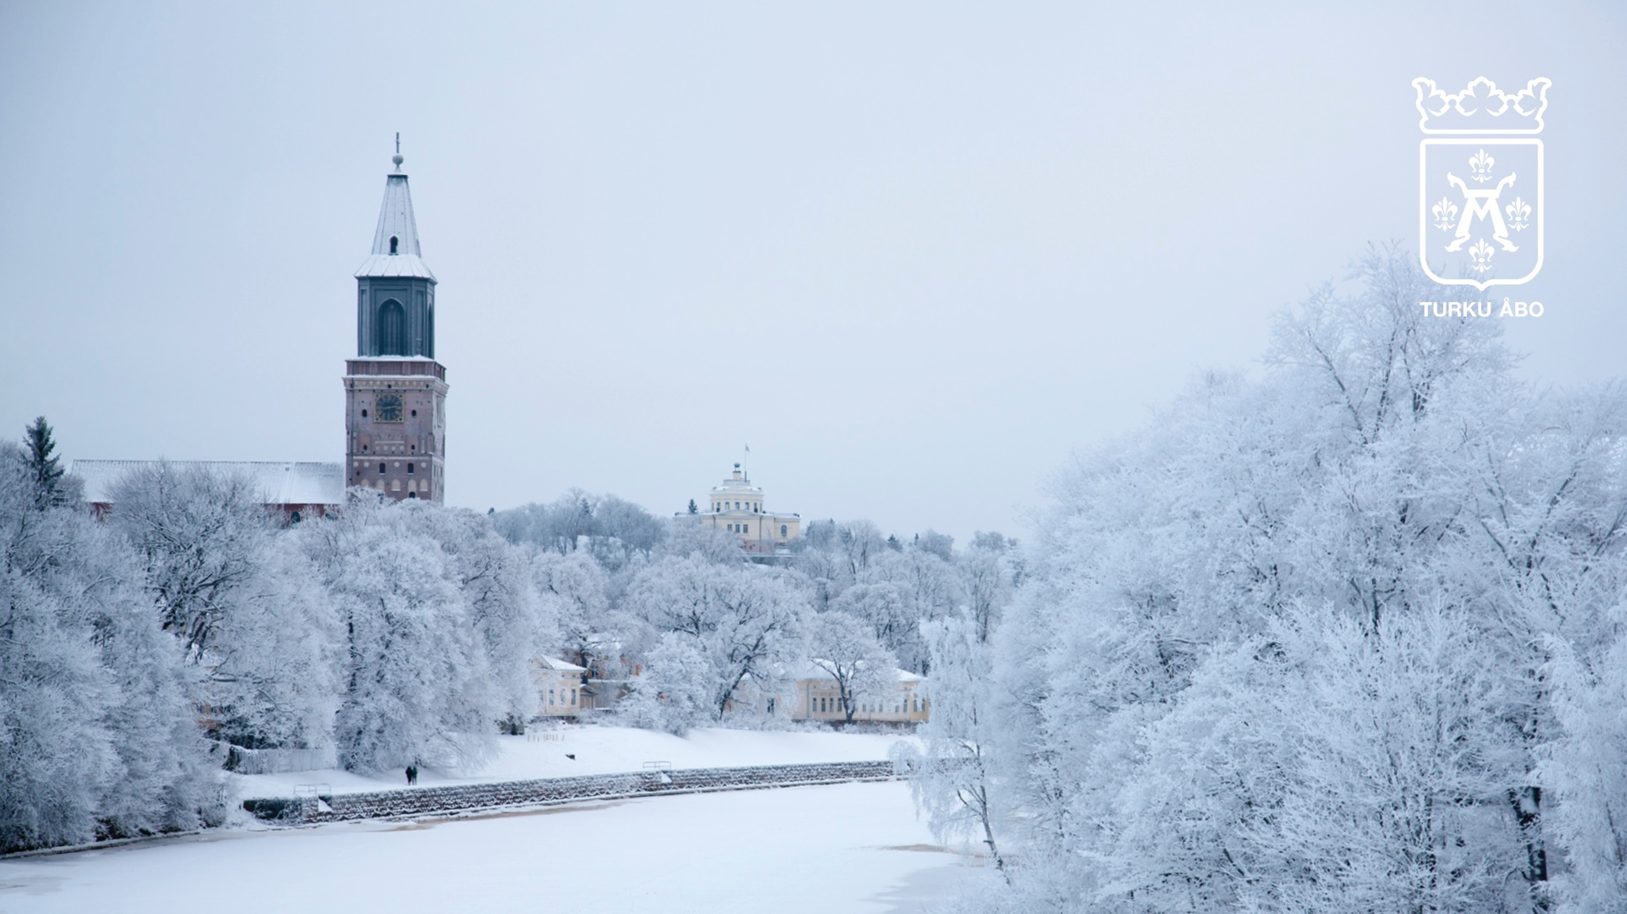
Valinnaisainetarjonta
Vasaramäen koulu
Turun kaupunki, perusopetus 1-6

Slide 2
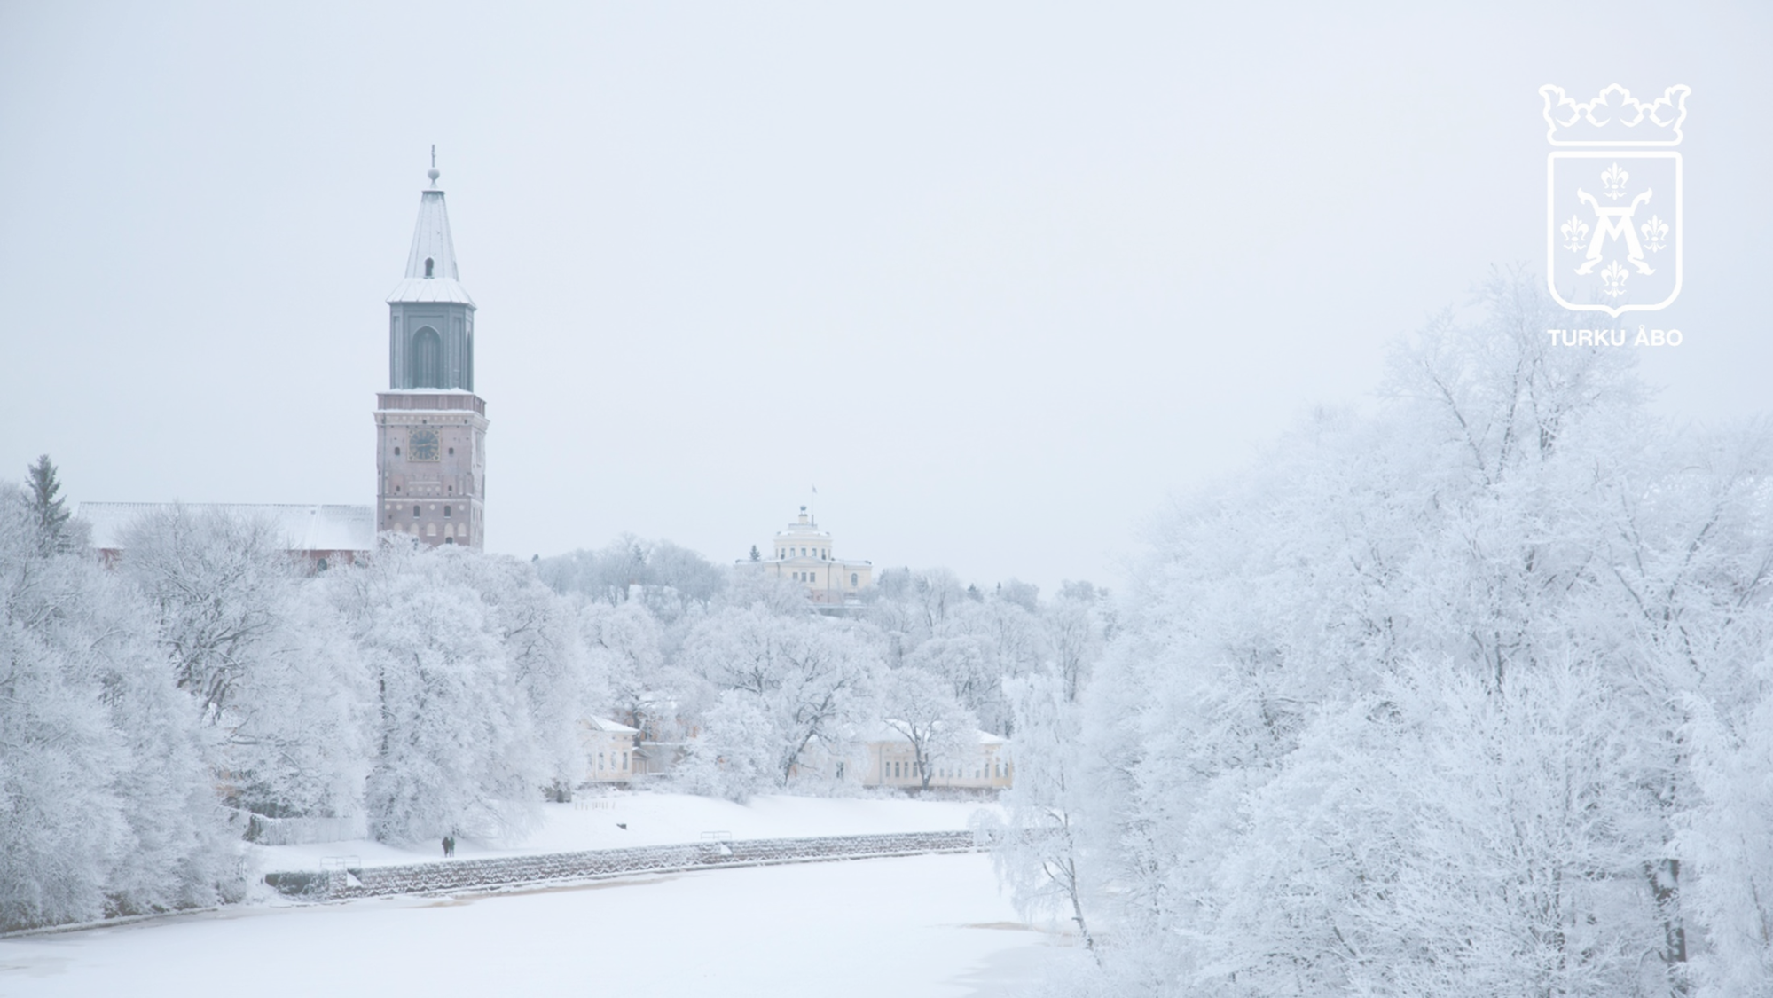
Valinnaisaineiden opiskelu
4.-6.luokalla opiskellaan valinnaisainetta yhden vuosiviikkotunnin verran (1 vvt)
Jokainen oppilas opiskelee lukuvuoden aikana kahta valinnaisainekurssia.
Syys- ja kevätlukukaudella opiskellaan eri valinnaisainekurssia
HUOM! Liikuntalinjan oppilaat opiskelevat koko vuoden valinnaista liikuntaa.
Valinnaisaineiden tunnit ovat perjantaiaamuisin 9-10
Osa valinnaisaineista opiskellaan jaksomuotoisesti, jolloin opetusta on perjantaisin 8-10
HUOM! Osaan valinnaisopintoja voi sisältyä vierailu- tai retkikohteita, jolloin opetus voi toteutua lukujärjestyksestä poikkeavaan aikaan.
Kaikki valinnaiset arvioidaan suoritusmerkinnällä.

Slide 3
Valinnaisaineiden valinta
Valinnaisaineet esitellään oppilaille lukuvuoden alussa. Valinnat tehdään koulussa esittelyjen jälkeen
Valinnaisaineiden valinnassa oppilas valitsee kolme mieluisaa valinnaisainetta sekä yhden, jota ei halua opiskella.
Valinnaisaineryhmät muodostetaan oppilasvalintojen kokonaisuus huomioiden.
Kaikki tarjolla olevat valinnaiset eivät välttämättä toteudu
Jokaisen oppilaan mieluisista valinnoista pyritään toteuttamaan vähintään yksi.

Slide 4
Tarjottavat valinnaisainekorit
taiteet ja luovuus
liikunta ja hyvinvointi
kielet ja vaikuttaminen
tieteet ja teknologia

Slide 5
Tarjonta koreittain
taiteet ja luovuus | liikunta ja hyvinvointi | kielet ja vaikuttaminen | tieteet ja teknologia
Minimaailmat – luovaa käsityötä | Frisbeelajit | Kielinero – ranskan alkeet | Digivalinnainen
Musiikki ja miksaus | Kymmenen tikkua laudalla | Itämeri – luontoa lähellä | Biokidz – tutkimusmatka luonnon monimuotoisuuteen
 | Vesi- ja luontoliikunta

Slide 6
Taiteet ja luovuus
Minimaailmat – luovaa käsityötä
tavoitteet ja sisältö
Oppilas harjoittelee käsityöllistä ilmaisua ja harjaannuttaa erilaisia kädentaitoja
Oppimisympäristö ja monialaisuus:
käsityöluokat, sähköiset alustat, vierailukohteet
työtavat ja arviointi
Oman minimaailman rakentaminen yhteistyössä muiden kanssa.
suoritusmerkintä

Slide 7
Taiteet ja luovuus
MUSIIKKI JA MIKSAUS
tavoitteet ja sisältö
Oppilas syventää taitojaan yhteismusisoinnissa ja tutustuu musiikkiteknologian alkeisiin
oppimisympäristö ja monialaisuus
Koulun musiikkitilat sekä mahdolliset vierailukohteet
työtavat ja arviointi
Leikit, pelit, ryhmätyöskentely, projektityöt, käytännön harjoitukset, esitykset ja kulttuuriset tapahtumat
suoritusmerkintä

Slide 8
Liikunta ja hyvinvointi
FRISBEELAJIT
tavoitteet ja sisältö
tutustua frisbeegolfiin ja ultimateen, saada luontoliikunnasta myönteisiä kokemuksia ja löytää siitä ehkä harrastuskin, sosiaalisten taitojen harjoittaminen
oppimisympäristö ja monialaisuus
urheilukenttä, lähiympäristö ja mahd. Luolavuoren frisbeegolfrata
työtavat ja arviointi
yksilö-, pari- ja pien- ja isot ryhmät
suoritusmerkintä

Slide 9
Liikunta ja hyvinvointi
KYMMENEN TIKKUA LAUDALLA
tavoitteet ja sisältö:
Perinteisiä pihaleikkejä koulun lähiympäristössä, sisäleikkejä ja seurapelejä luokkatilassa, omien leikkien ja pelien luomista ryhmissä
oppimisympäristö ja monialaisuus : Valinnaisen tunnit vietetään koulun omilla pihoilla, kentällä, leikkipuistossa sekä kupittaan monipuolisella puisto- ja liikuntapaikka-alueella, luokkatiloissa suunnitellaan omille peleille ja lautapeleille säännöt ja pelivälineet. Liikunta ja ulkoilu, kuvataide, ympäristöoppi, ryhmäytyminen, digitaidot, käsityötaidot
työtavat ja arviointi
Ryhmätyö, parityö, yhdessä leikkiminen, yhdessä pelaaminen
suoritusmerkintä

Slide 10
Liikunta ja hyvinvointi
Vesi- ja luontoliikunta
tavoitteet ja sisältö:
Perinteisiä pihaleikkejä koulun lähiympäristössä, sisäleikkejä ja seurapelejä luokkatilassa, omien leikkien ja pelien luomista ryhmissä
oppimisympäristö ja monialaisuus : Valinnaisen tunnit erilaisissa ympäristöissä kuten uimahallissa, lähiluonnossa ja liikuntapaikoilla.
Liikunta ja ulkoilu, kuvataide, ympäristöoppi, ryhmäytyminen, digitaidot, käsityötaidot
työtavat ja arviointi
Ryhmätyö, parityö, yhdessä leikkiminen, yhdessä pelaaminen
Valinnaiskurssilla tehdään mahdollisesti yhteistyötä Itämeri-valinnaisen kanssa.
suoritusmerkintä

Slide 11
Kielet ja vaikuttaminen
KIELINERO – RANSKAN KIELEN ALKEET
tavoitteet ja sisältö:
Oppia ranskan kielen perussanastoa ja TOIMIMAAN ARJESSA
Tutustua ranskalaiseen kulttuuriin ja sen erityispiirteisiin, esim. juhlat, ruokakulttuuri, taide ja historia
oppimisympäristö ja monialaisuus
Monipuoliset oppimisympäristöt ja alustat: kirjat, musiikki, videot, pelit, digitaaliset oppimisalustat, esim. virtuaaliset kulttuurimatkat
Yhdistää ranskan kielen oppimisen muihin oppiaineisiin, kuten historiaan, maantietoon ja taideaineisiin
työtavat ja arviointi
Leikit, pelit, ryhmätyöskentely, projektityöt, käytännön harjoitukset, esitykset ja kulttuuriset tapahtumat
Palautetta ja ohjausta oppimisprosessin aikana
suoritusmerkintä

Slide 12
Kielet ja vaikuttaminen
Itämeri – luontoa lähellä!
tavoitteet ja sisältö:
Tutustutaan monipuolisesti Itämereen ja Itämerensuojeluun
Vahvistetaan luontosuhdetta
oppimisympäristö ja monialaisuus
Monipuoliset oppimisympäristöt ja alustat: kirjat, musiikki, videot, pelit, digitaaliset oppimisalustat
Vierailu- ja retkeilykohteet
työtavat ja arviointi
Leikit, pelit, ryhmätyöskentely, projektityöt, retket ja vierailut
Suoritusmerkintä

Slide 13
Tieteet ja teknologia
DIGIVALINNAINEN
tavoitteet ja sisältö:
Tutustutaan ohjelmoinnin perusteisiin leikinomaisesti muun muassa Scratch Juniorin avulla. Harjoitellaan loogista ajattelua, ongelmanratkaisua ja luovuutta.
oppimisympäristö ja monialaisuus:
Työskennellään pääasiassa tableteilla digitaalisessa oppimisympäristössä. Kurssi liittyy mm. matematiikkaan, kuvaamataitoon ja äidinkieleen.
työtavat ja arviointi:
Oppiminen tapahtuu tekemällä yksin ja pareittain. Arviointi painottaa aktiivisuutta, yrittämistä ja luovia ideoita.

Slide 14
Tieteet ja teknologia
Biokidz – tutkimusmatka luonnon monimuotoisuuteen
tavoitteet ja sisältö
Oppilas tutustuu luonnon elonkirjoon ja ekosysteemien monimuotoisuuteen
Oppilas ymmärtää luonnon monimuotoisuuden merkityksen ihmisen olemassaololle ja hyvinvoinnille
Oppilas tiedostaa luonnon monimuotoisuutta uhkaavat ihmisten aiheuttamat muutokset
Oppilas tutustuu erilaisiin keinoihin suojella monimuotoisuutta
oppimisympäristö ja monialaisuus
Tunneilla työskennellään luokassa, ulkona koulun pihalla ja metsässä
käydään vierailulla turun biologisessa museossa ja skanssin biodiversiteettipuistossa
työtavat ja arviointi
Tunneilla työskennellään itsenäisesti, pareittain tai ryhmissä
Tunneilla etsitään tietoa kirjoista ja internetistä, tehdään kokeellisia tutkimuksia, tutkitaan pieneliöitä mikroskoopin ja hyönteisiä luupin avulla, kasvatetaan syötäviä yrttejä, tehdään hyönteishotelli ja askarrellaan luonnonsuojeluteemaisia julisteita
Suoritusmerkintä

